Slide 1
Патриотическое воспитание в ГКУ СО «ЦП ДОПР «Искра» (коррекционный)

Slide 2
Формирование гражданина, патриота своей Родины, начинается в детском возрасте с чувства любви к близким людям, родному дому, родному краю, городу, природе, традициям. На основе этих общих для всех чувств формируется и укрепляется высокое чувство любви к Родине. Каждый человек приходит в свою взрослую жизнь из детства, и от того, каким оно было, зависит наше будущее.
Дети, поступающие в центр «Искра» в основном из асоциальных семей. В школьном возрасте, как правило, имеют опыт бродяжничества, опыт вовлечения в асоциальную деятельность, опыт искаженной системы ценностей.
В связи с этим в центре «Искра» активно организуется работа по патриотическому воспитанию, представляя собой систематическую и целенаправленную деятельность педагогического коллектива по формированию и развитию социально значимых ценностей, гражданственности и патриотизма в процессе воспитания.

Slide 3
Ведущую роль патриотического воспитания в центр «Искра» выполняет «Музейный центр», включающий в себя:
•Музей «Боевой славы» (формирование исторической памяти и духовного самосознания, чувства патриотизма, Любви к Родине, воспитание активной жизненной позиции как гражданина России)
•Музей «Краеведения» (развитие интереса к родному краю, ответственности за будущее своей страны)
•Музей «Истории детского дома» (пропаганда и продолжение лучших традиций детского дома).
На базе Музейного центра и его фондов осуществляется работа трех кружков патриотической направленности по программам «Мир музея» и «Люби и знай свой край».

Slide 4
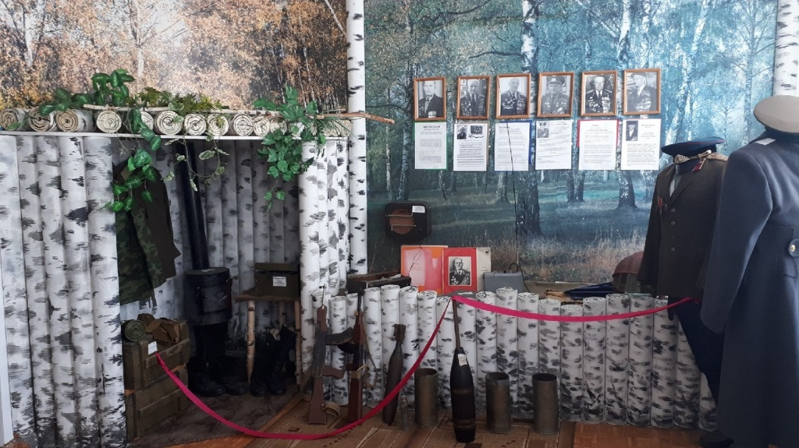
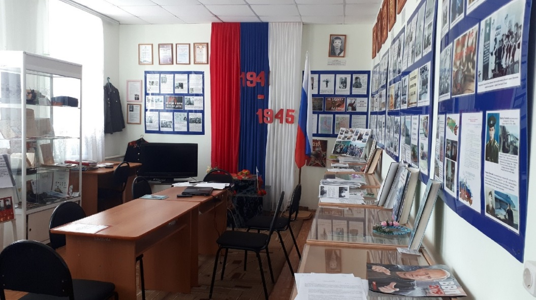
Музей «Боевой славы»

Slide 5
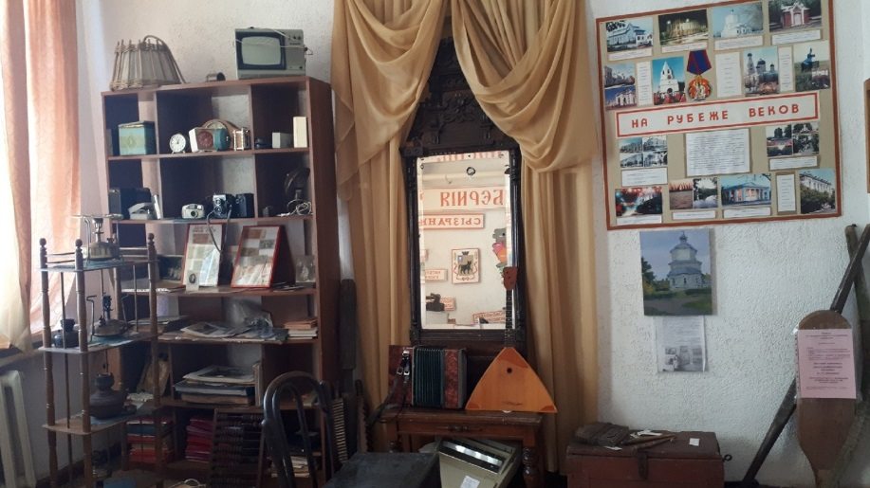
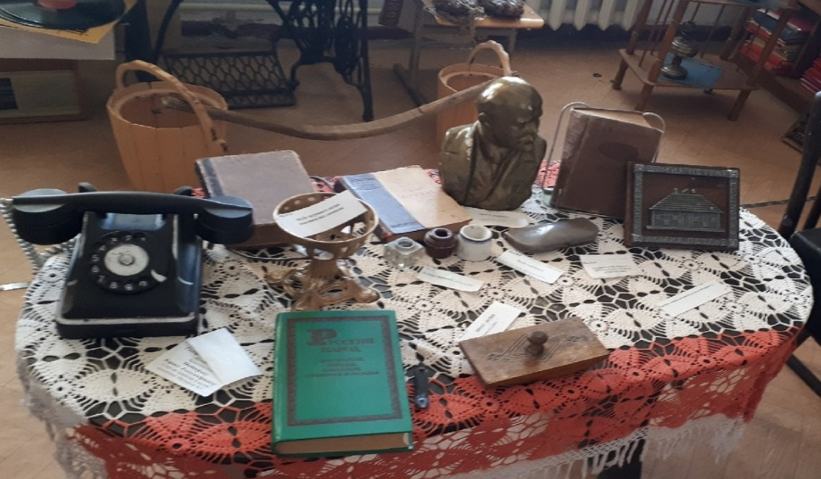
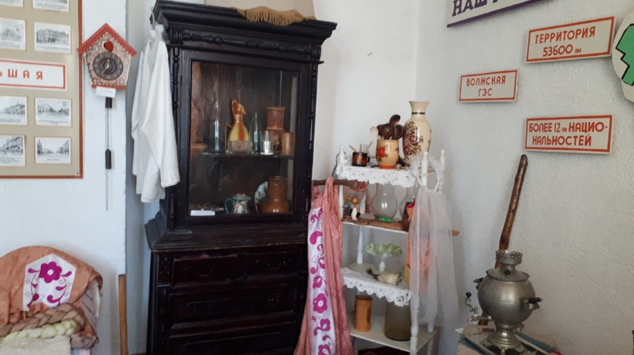
Музей «Краеведения»

Slide 6
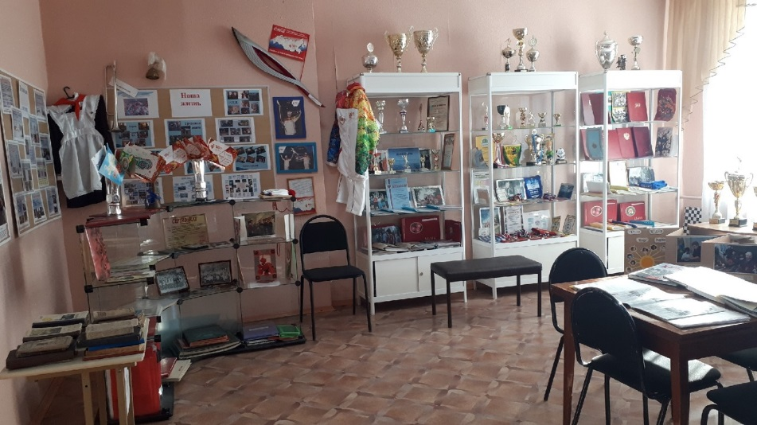
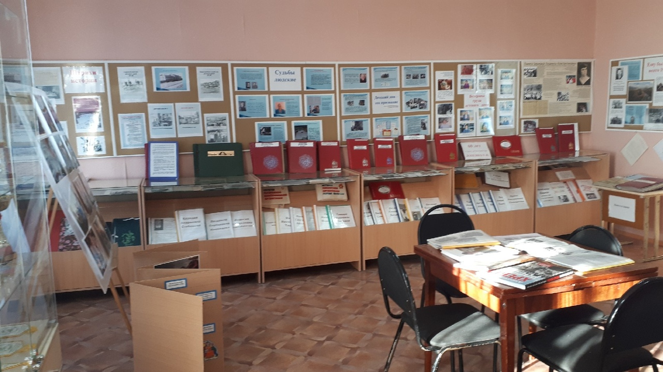
Музей «Истории детского дома»

Slide 7
Стало традицией участие в мероприятиях:
-Региональный конкурс - фестиваль патриотической песни и поэзии «Белый журавлик»;
-Конкурс «Письмо и открытка ветерану Великой Отечественной войны»;
-Конкурс «Открытка и письмо ветерану МЧС»
Уроки мужества: «День героев Отечества», «Имена, опаленные войной», «Необъявленные войны» ко Дню интернационалиста, «Герои малой Родины», «Герои вертолетчики Афганской войны», «Судьбы детей войны», «Подвигам героев – летчиков посвящается», «Сызрань – город трудовой и боевой славы», «А было ему 19» о выпускнике детского дома, погибшего при выполнении боевых действий в Афганистане…
Участие в акциях:
-Памяти жертв политических репрессий.
-«Скажем терроризму: «Нет!»
-Памяти Н.Ф. Шутова, погибшего во время боя над Волгой в районе города Сызрани.
-Всероссийских акциях: «Бессмертный полк», «Вахта памяти», Парад Победы, «Георгиевская ленточка»
-«Прими добро из детских рук» ко Дню пожилого человека.
-«Забота» ко Дню инвалида.
-«Весенняя неделя добра».
-Всероссийской акции «Добро без границ» по организации поздравления с Новым годом ветеранов, проживающих в ГБУ СО «Сызранский пансионат для ветеранов труда».
- «Настало время добрых дел».

Slide 8
Реализованы проекты:
-«Живые страницы истории»;
-«Дом без одиночества»;
-«Близкие люди всегда на связи» по обучению пожилых людей работе с функциями телефона и компьютерной грамотности.
-«Блокада Ленинграда. Сызрань помнит», к 75 – летию снятия блокады Ленинграда.
Регулярно организуются встречи и посещения на дому ветеранов Великой Отечественной войны, тружеников тыла, ветеранов детского дома, инвалидов и престарелых людей микрорайона.
Проводятся беседы: «Очевидцы Победы», «Победа ковалась в цехах», «Спасибо деду за Победу». Волонтеры оказывают им помощь по хозяйству.

Slide 9
Значительную роль в патриотическом воспитании играют экскурсии в музеи учреждений города:
МБУ «Краеведческий музей г.о. Сызрани»;
ВУНЦ ВВС (ВВА),
ДТД и М
Выставочный Зал Боевой Славы;
МЧС;
по историческим местам города.
Для участия в праздничных мероприятиях, концертах, встречах, уроках мужества, спортивных мероприятиях привлекаются:
Представители МБУ «Дом молодежных организаций»;
Представители Сызранского городского совета ветеранов войны, труда, Вооруженных сил и правоохранительных органов;
Ветераны и курсанты ВУНЦ ВВС (ВВА);
ГБУ СО «Сызранский пансионат для ветеранов труда (дом - интернат для престарелых и инвалидов)»;
Представители общественных организаций:
«Союз Чернобыльцев»;
«Жители блокадного Ленинграда»;
«Узники концлагерей»;
«Боевое братство».
Воспитанники центра занимаются в военно-патриотическом кружке «Щит» ДТД и М.

Slide 10
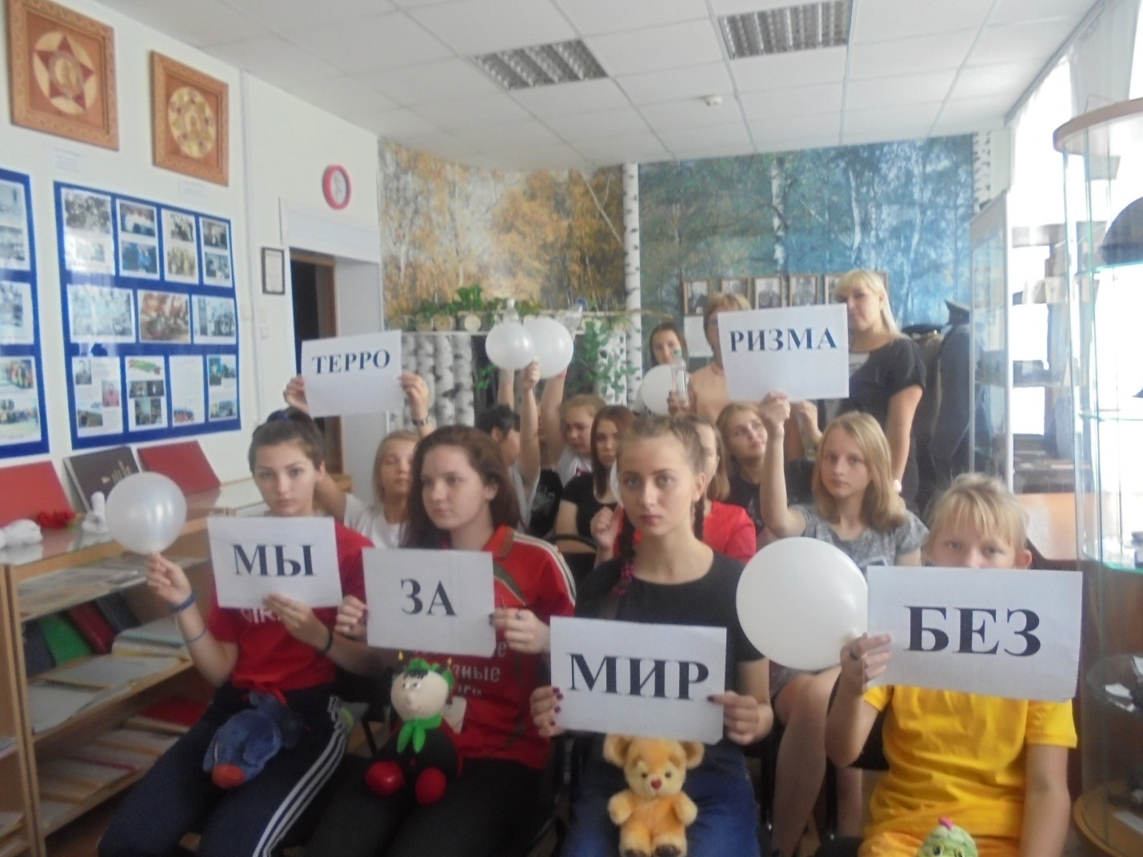
Урок памяти «Скажи терроризму нет »
На мероприятии, проведенном в центре «Искра» воспитанники познакомились с фактами трагических событий, связанных с захватом террористами школы в Беслане 1 сентября и других терактов в России. Под звуки гимна «Две минуты слез – посвящается детям Беслана» прошла минута молчания – дань памяти жертвам терактов. На мероприятии присутствовал представитель МЧС г. Сызрани.

Slide 11
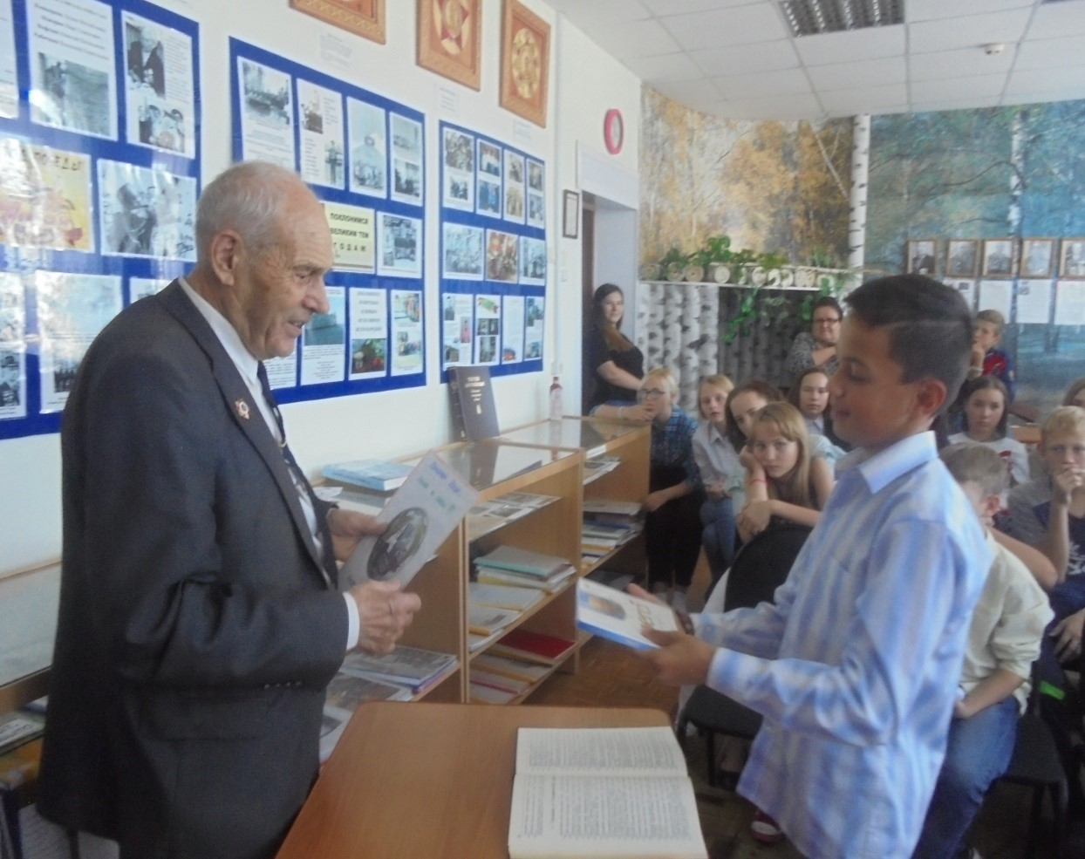
Урок мужества:
«Сызрань - город боевой и трудовой славы»
В музее «Боевой славы» воспитанники центра «Искра» участвовали в мероприятии час истории «Сызрань – город боевой и трудовой славы». Мероприятие было посвящено присвоению городу звания «Сызрань город боевой и трудовой славы». На мероприятии присутствовал ветеран Великой Отечественной войны В.И. Кушнаренко, подростки вручили ему диплом с изображением знака «Сызрань город боевой и трудовой славы».

Slide 12
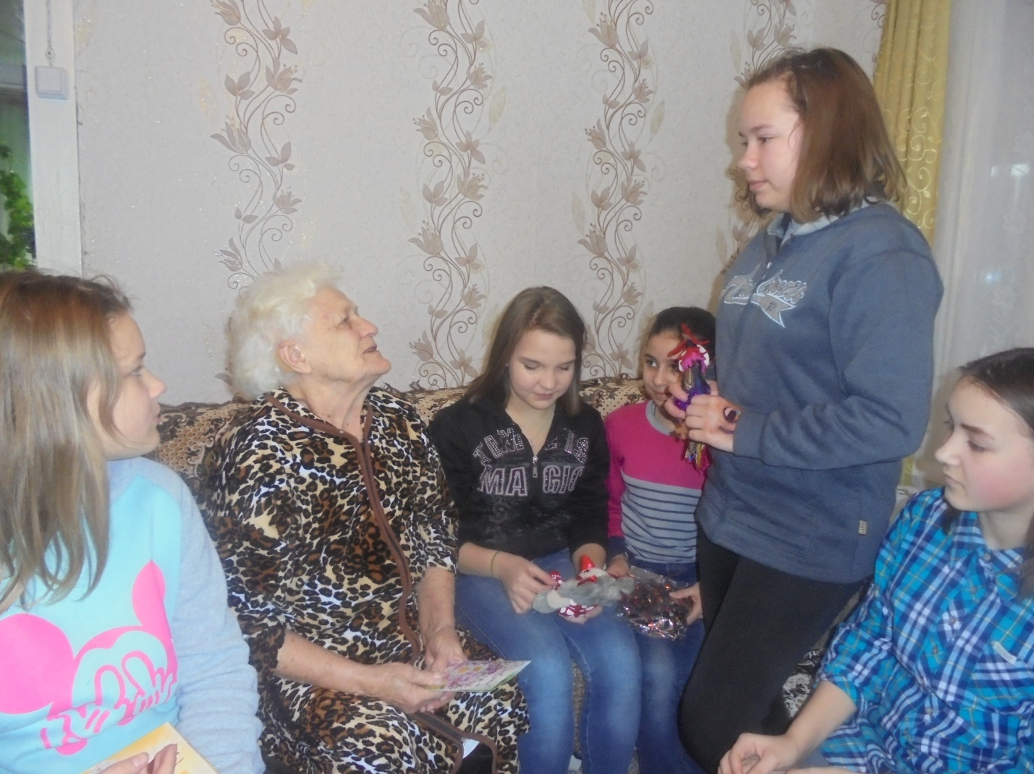
Победа ковалась в цехах.
Встреча с труженицей тыла Н.П. Талько.
Встреча воспитанников центра «Искра» с труженицей тыла Н.П. Талько.
Встреча была посвящена присвоению городу звания «Сызрань город боевой и трудовой славы». Воспоминания женщины о трудовых подвигах подростков в цехах Людиновского завода произвели на воспитанников впечатление. Жизнь женщины – история страны. Традиция таких встреч дает возможность воздать должное тем, кто так много сделал для победы в Великой Отечественной войне.

Slide 13
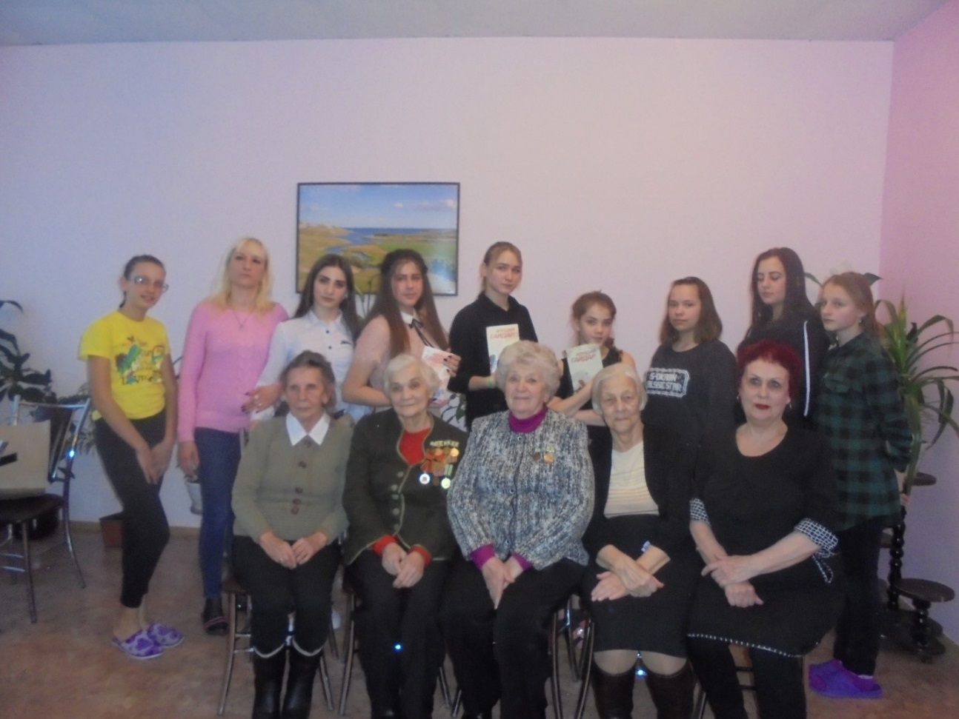
Встреча с представителями общества «Жители блокадного Ленинграда»
К 75-летию со дня снятия блокады Ленинграда 27 января 2019 года состоялась встреча воспитанников с представителями общества «Жители блокадного Ленинграда». Воспитанники центра «Искра» для ветеранов показали музыкально-литературную композицию «Блокада Ленинграда. Помним. Гордимся». Слова поздравлений, воспоминания чередовались с песнями и стихами. Ветеранам вручили буклеты, подарки, цветы и организовали чаепитие.

Slide 14
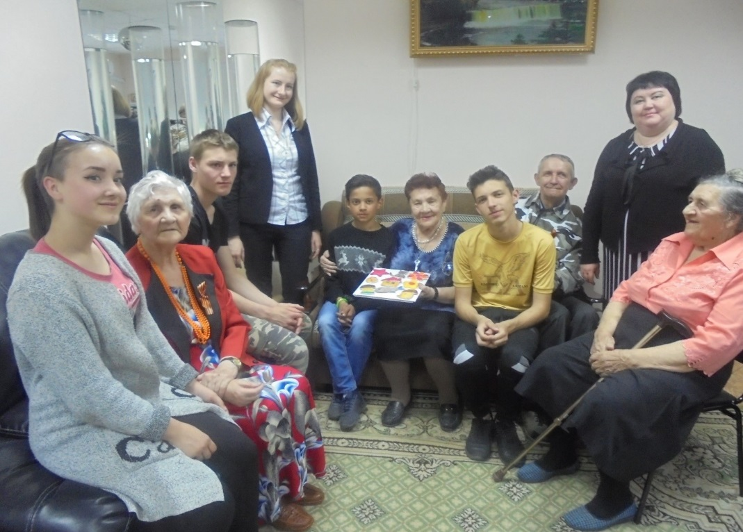
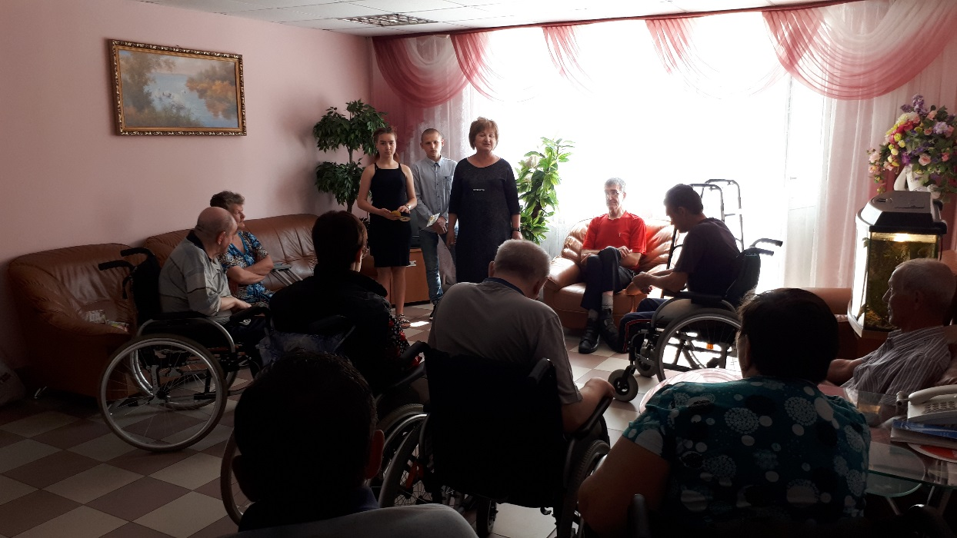
Педагоги и воспитанники центра «Искра» работали над реализацией проектов конкурса методических проектов «Социодрайв-2018» «Дом без одиночества» и «Близкие люди всегда на связи». Проект «Близкие люди всегда на связи» стал победителем конкурса «Социодрайв-2018». Благодаря реализации этих проектов завязалась тесная дружба между детьми и пожилыми людьми, проживающими в МБУ СО «Сызранский пансионат для ветеранов труда». В пансионате проживают ветераны войны и труда, дети войны и просто пожилые одинокие люди. Регулярно проводились встречи и занятия с ветеранами. Концерты, организованные детьми для ветеранов ко Дню пожилого человека, к защите проекта тронули присутствующих до слез. К Новому году воспитанники в рамках Всероссийской акции «Добро без границ» поздравили ветеранов, вручили им подарки, организовали хоровод вокруг елки, инсценировали новогоднюю сказку.
В рамках «Весенней недели добра - 2019» воспитанники участвовали в акции «Настало время добрых дел». Они вручили ветеранам подарки и открытки, выполненные на кружках декоративного творчества и во время работы мастер – классов, проводимых профессионалами города.

Slide 15
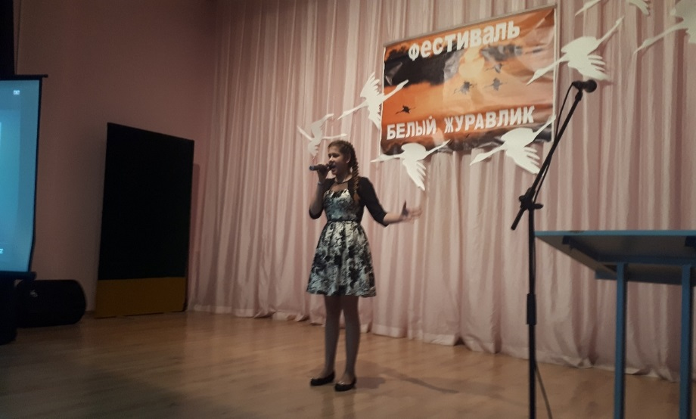
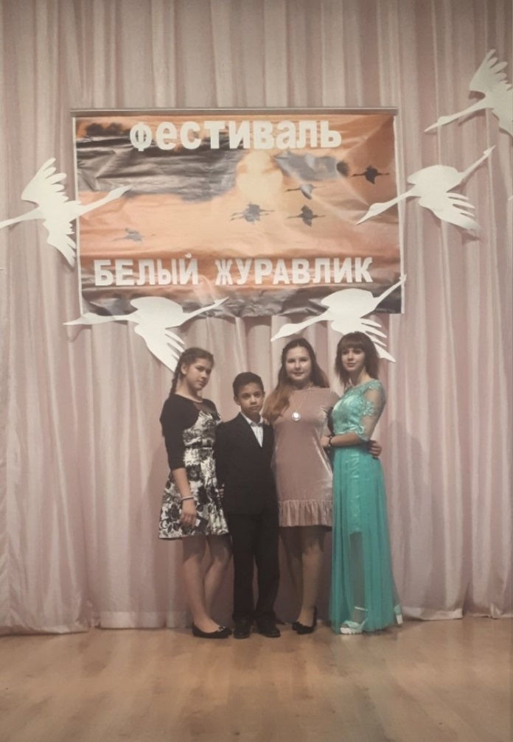
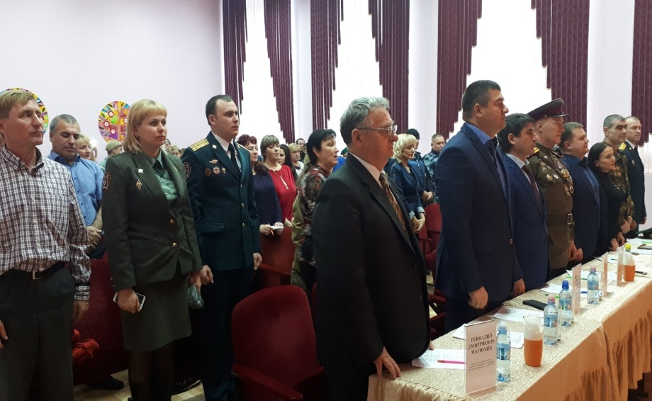
Мероприятия в которых традиционно принимают участия воспитанники центра:
Участие в IV фестивале военно-патриотической песни и поэзии «Белый журавлик», среди воспитанников учреждений Самарской области, где воспитываются дети – сироты и дети оставшиеся без попечения родителей.
По результатам конкурса: Ядова Ксения приняла участие в номинации «Художественное слово» и заняла почетное 3 место, а также получила приз зрительских симпатий и золотой микрофон от Межрегиональной общественной организации «Самарский литературный центр Василия Шукшина».
Абрамова Валерия и Лебедев Александр выступили в номинации «Вокал» и стали лучшими получив 2 и 1 место в общем зачете.

Slide 16
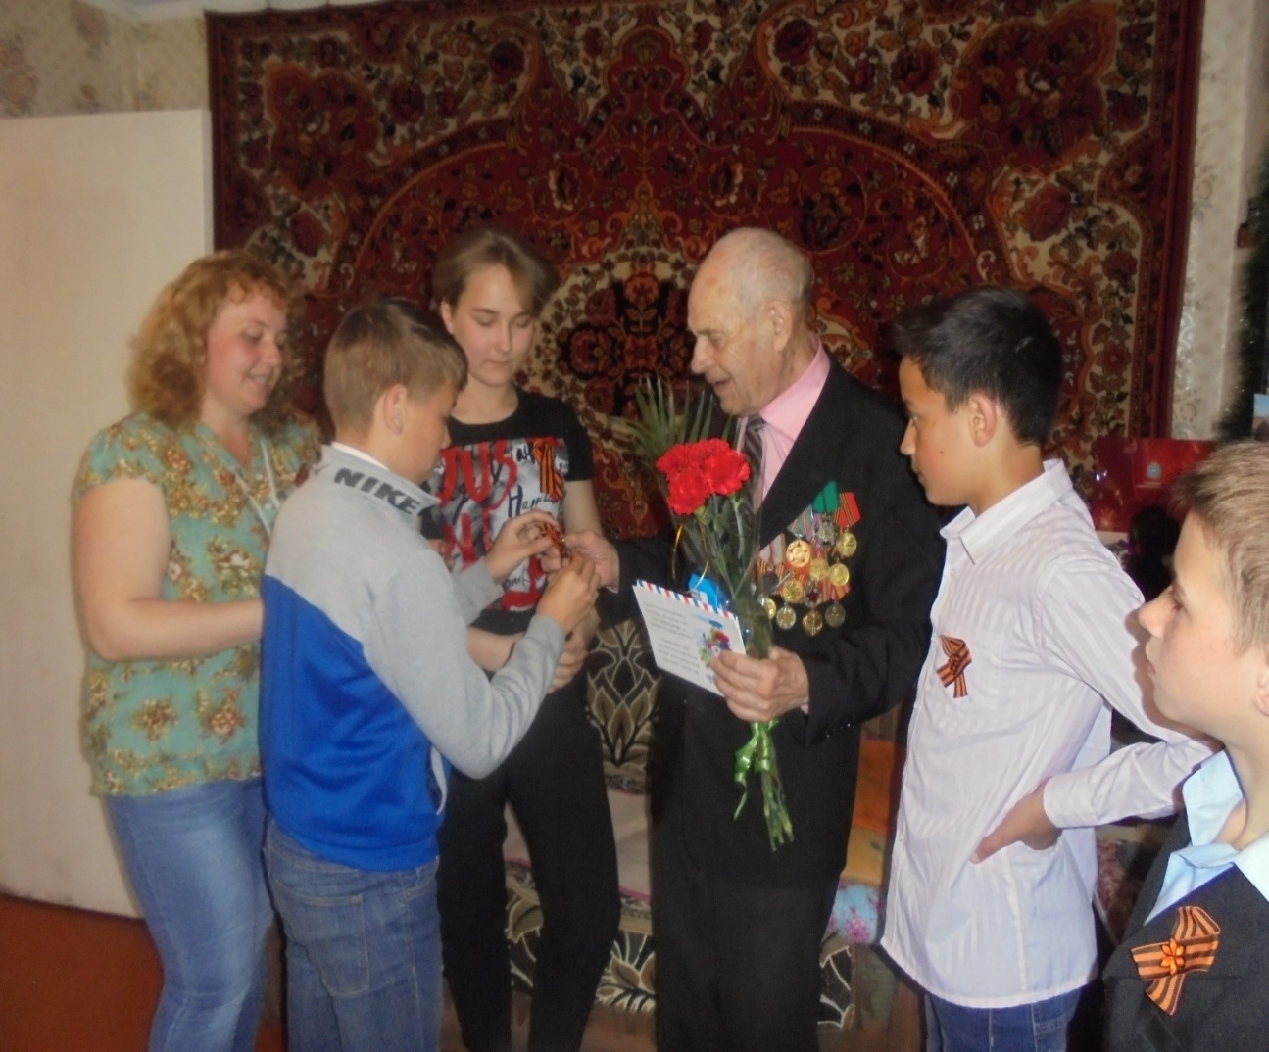
Акция «Письмо и открытка ветерану Великой Отечественной войны».
Традиционно воспитанники центра участвуют в акции «Письмо и открытка ветерану Великой Отечественной войны» .
8.05.2019 года посетили на дому ветерана Великой Отечественной войны В.И. Кушнаренко. Ребята поздравили ветерана с Днем Победы, вручили ему брошь «Георгиевская ленточка», цветы, письмо и открытку на память. Владимир Ильич поделился своими фронтовыми воспоминаниями, а потом с удовольствием пел с подростками песни военных лет.

Slide 17
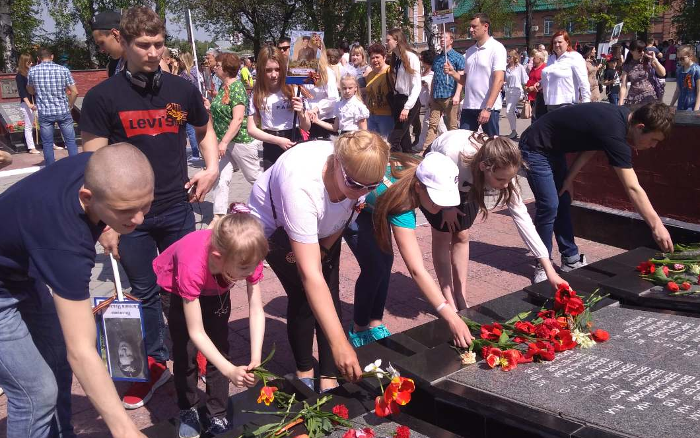
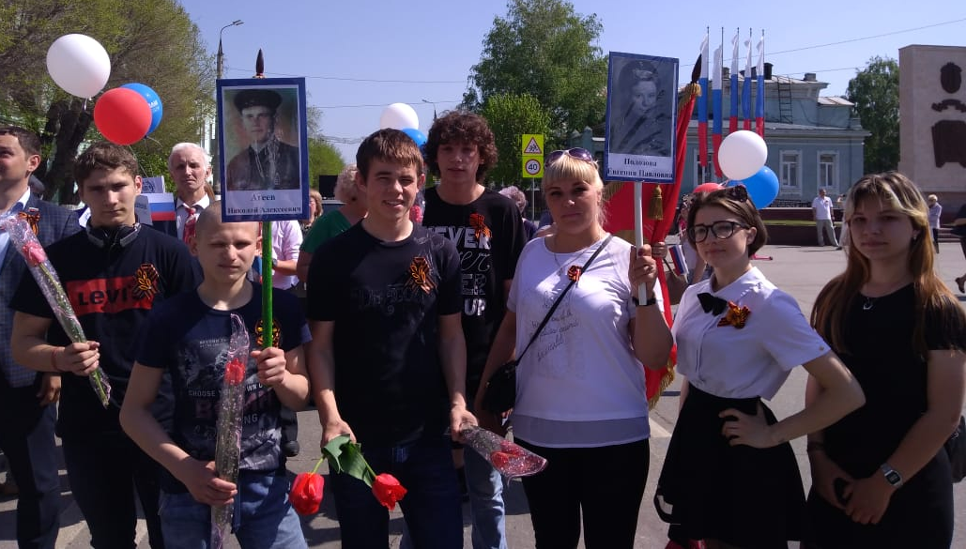
Участие во Всероссийской акции «Бессмертный полк»
В 2019 году воспитанники центра «Искра» четвертый раз участвовали во Всероссийской акции «Бессмертный полк». Подростки несли портреты ветеранов – сотрудников детского дома. В этом году ушел из жизни ветеран Великой Отечественной войны Агеев Николай Алексеевич. После войны он работал педагогом в детском доме. Воспитанники с гордостью несли его портрет во время шествия «Бессмертный полк». Проход колонны «Бессмертный полк» - самая яркая и самая трогательная часть акции. Ей предшествовала работа по изучению биографий и фронтовой судьбы ветеранов, изготовление их портретов. Ребята узнали, что за каждой наградой, за каждым благодарственным листом стоит подвиг, человеческая судьба.
Затем воспитанники участвовали в возложении цветов к Вечному огню и могилам воинов на территории Мемориального комплекса.

Slide 18
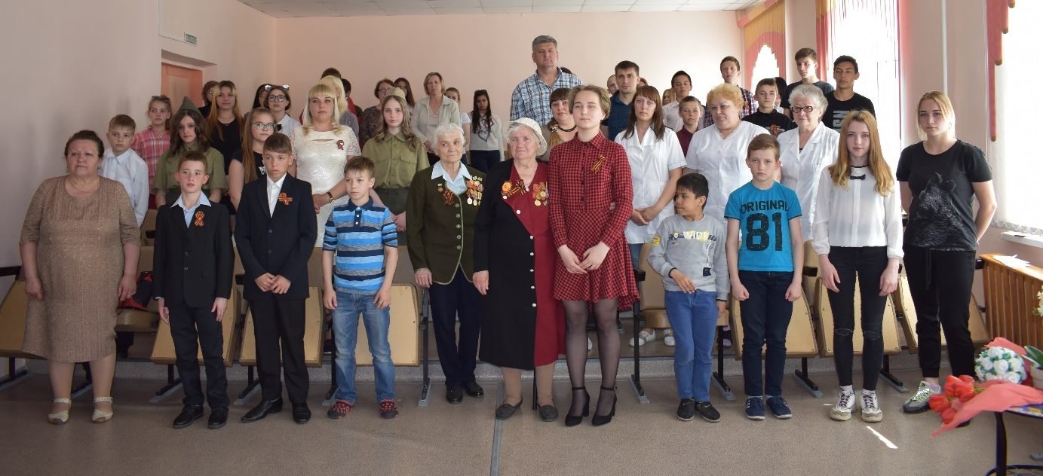
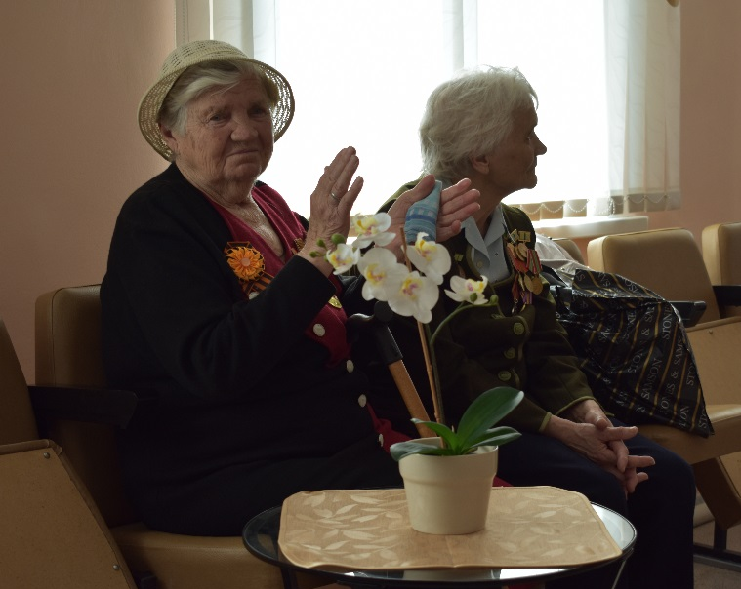
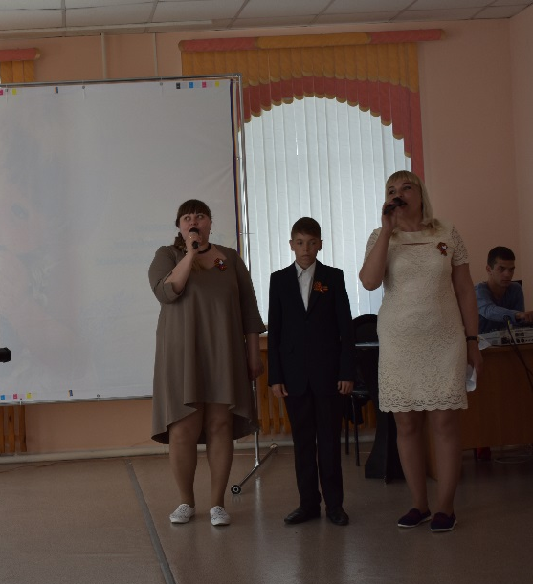
Концерт «Победный май»
8.05.2019 года в центре Искра состоялся праздничный концерт «Победный май», посвященный Дню Победы. На мероприятии присутствовали: труженица тыла Бочкарева А.И. и представитель общества «Жители блокадного Ленинграда» Загудаева Л.Л. Слова поздравлений и воспоминания ветеранов чередовались со стихами и песнями. Текст писем с фронта, кадры презентации фронтовой хроники перенесли подростков в те далекие военные годы. Мероприятие способствовало воспитанию патриотизма и чувства благодарности ветеранам за трудовые подвиги и мужество.

Slide 19
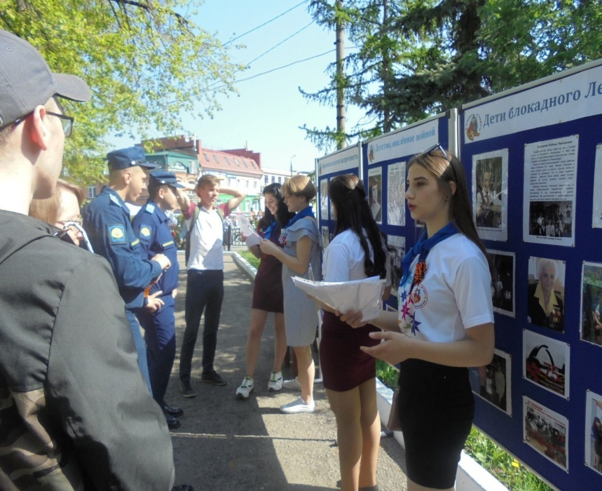
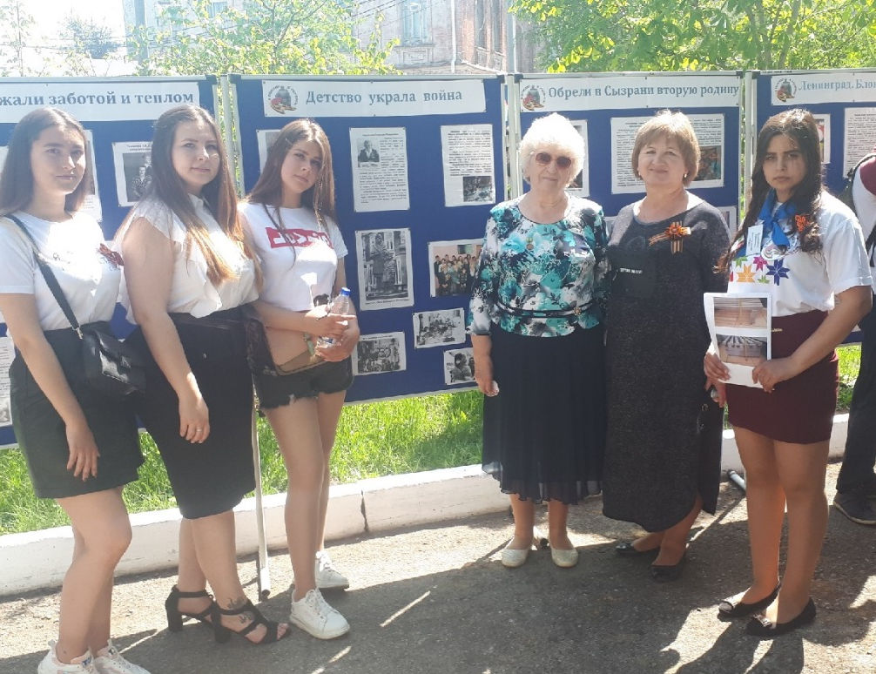
Интерактивная историко-документальная выставка к 9 мая
«Дети блокадного Ленинграда»
Воспитанники и педагоги центра «Искра» работали над реализацией проекта конкурса методических проектов «Социодрайв – 2018» «Блокада Ленинграда. Сызрань помнит», посвященного 75-летию снятия блокады Ленинграда. За этот период был собран материал о представителях общества «Жители блокадного Ленинграда», выпущены буклеты, смонтирован фильм «Блокада Ленинграда. Помним. Гордимся». Данный материал был отправлен в город Самара для выпуска печатного издания. На его базе была оформлена историко- документальная выставка к 9 мая на территории Мемориального комплекса.
В работе интерактивной площадки приняли участие волонтеры центра «Искра»: Рахимова Кристина, Трунова Ирина, Иншина Виктория, Дерябкина Людмила

Slide 20
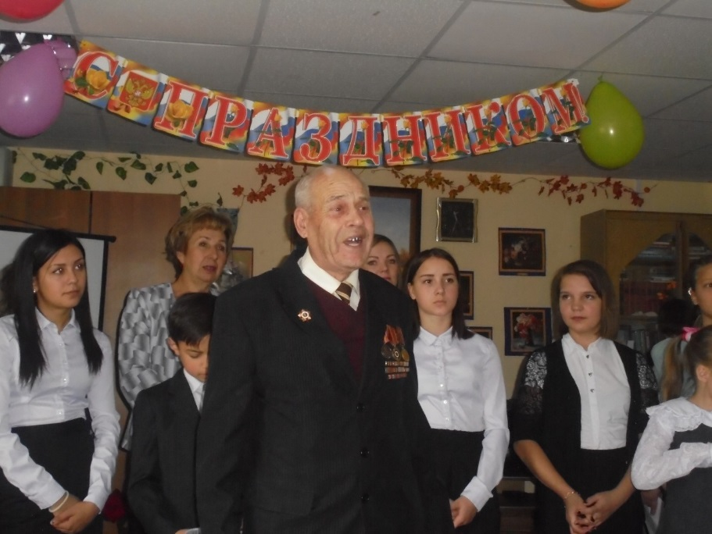
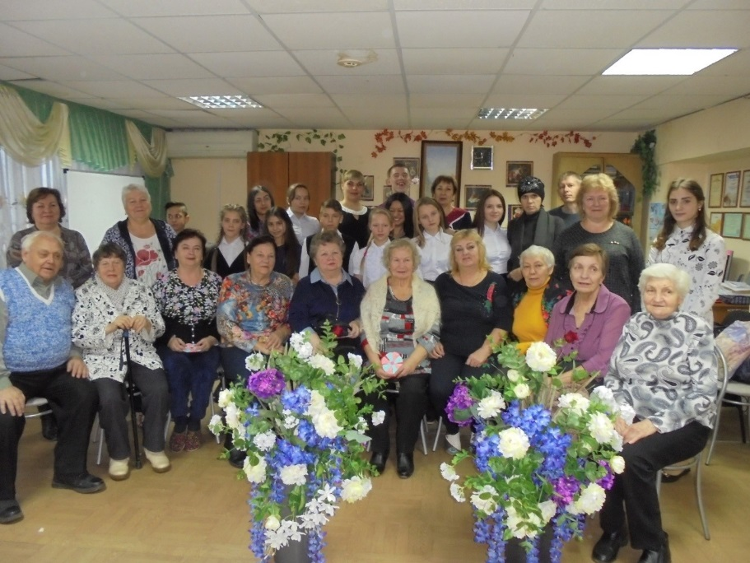
Воспитанники ГКУ СО «ЦП ДОПР «Искра» (коррекционный) г.о. Сызрань» поддерживают тесную связь с ветеранами ГКУ СО «КЦ СОН Западного округа».
Юные артисты подготовили и провели праздничные концерты для ветеранов ко Дню Снятия блокады Ленинграда, ко Дню пожилого человека, поздравили многодетных матерей и маму Кириллина А.Ю., погибшего при выполнении интернационального долга, с Днем матери.
Поздравили ветеранов войны и труда с Днем Победы и показали им праздничный концерт «Победный май». Вместе с воспитанниками на праздник приехал друг детей ветеран Великой Отечественной войны Кушнаренко В.И. Подростки от всей души поздравили ветеранов, вручили подарки и цветы и вместе с Владимиром Ильичом спели фронтовые песни.

Slide 21
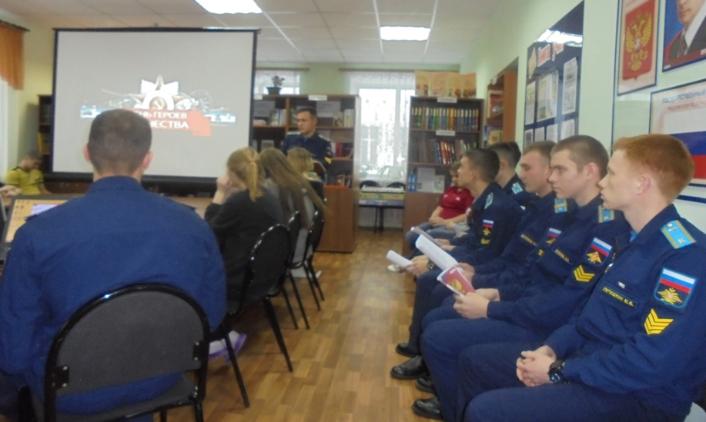
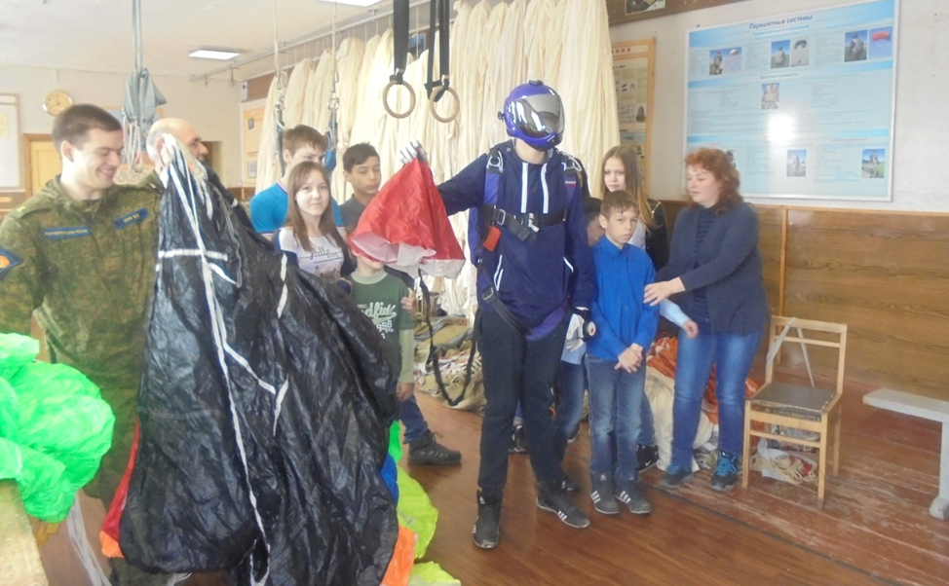
Большую помощь в воспитании патриотизма у воспитанников центра оказывают ветераны и курсанты ВУНЦ ВВС (ВВА). Это спортивные мероприятия: «Богатырские игры», товарищеские встречи по волейболу и футболу. Каждый год воспитанники участвуют в Дне Открытых дверей военного училища. Посетили музей училища, тренажерный зал, казармы, плац, кабинеты учебной части. Подростки научились различать типы вертолетов, сами попробовали управлять машиной на динамичной модели вертолета. Большое впечатление произвело на мальчиков посещение комплексного подразделения тренажеров, задача которого - разрабатывать технику действий летчика в особых случаях. После занятия в учебной части парашютно-десантной службы подростки захотели заняться парашютным спортом. Курсанты принимают активное участие в проведении уроков мужества: «День героев Отечества», «Сталинградская битва», «Герои – вертолетчики», «День воина – интернационалиста»…

Slide 22
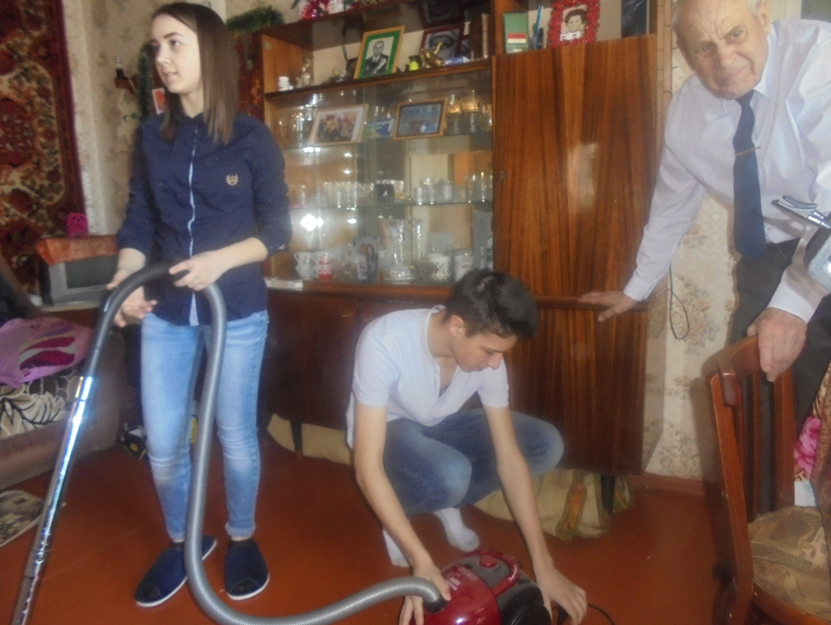
Акция «Забота»
В рамках акции «Забота» воспитанники поздравляли с новым годом ветерана Великой Отечественной войны В.И. Кушнаренко, тружеников тыла: А.И. Бочкареву,А.И. Мякишева. Представителей общества «Жители блокадного Ленинграда»: Н.Ф. Кирсанову, Л.Л. Загудаеву.
Поздравили подростки с 80-летием представителя общества «Жители блокадного Ленинграда» С.К. Ключникову и с 93 –летием ветерана Великой Отечественной войны В.И. Кушнаренко. Не оставляют без внимания женщин – ветеранов в день 8 марта.
Оказывают внимание и заботу дети Р.В. Новиковой ко Дню инвалида.

Slide 23
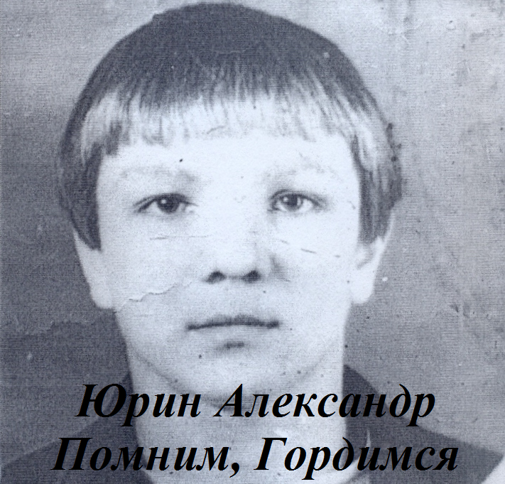
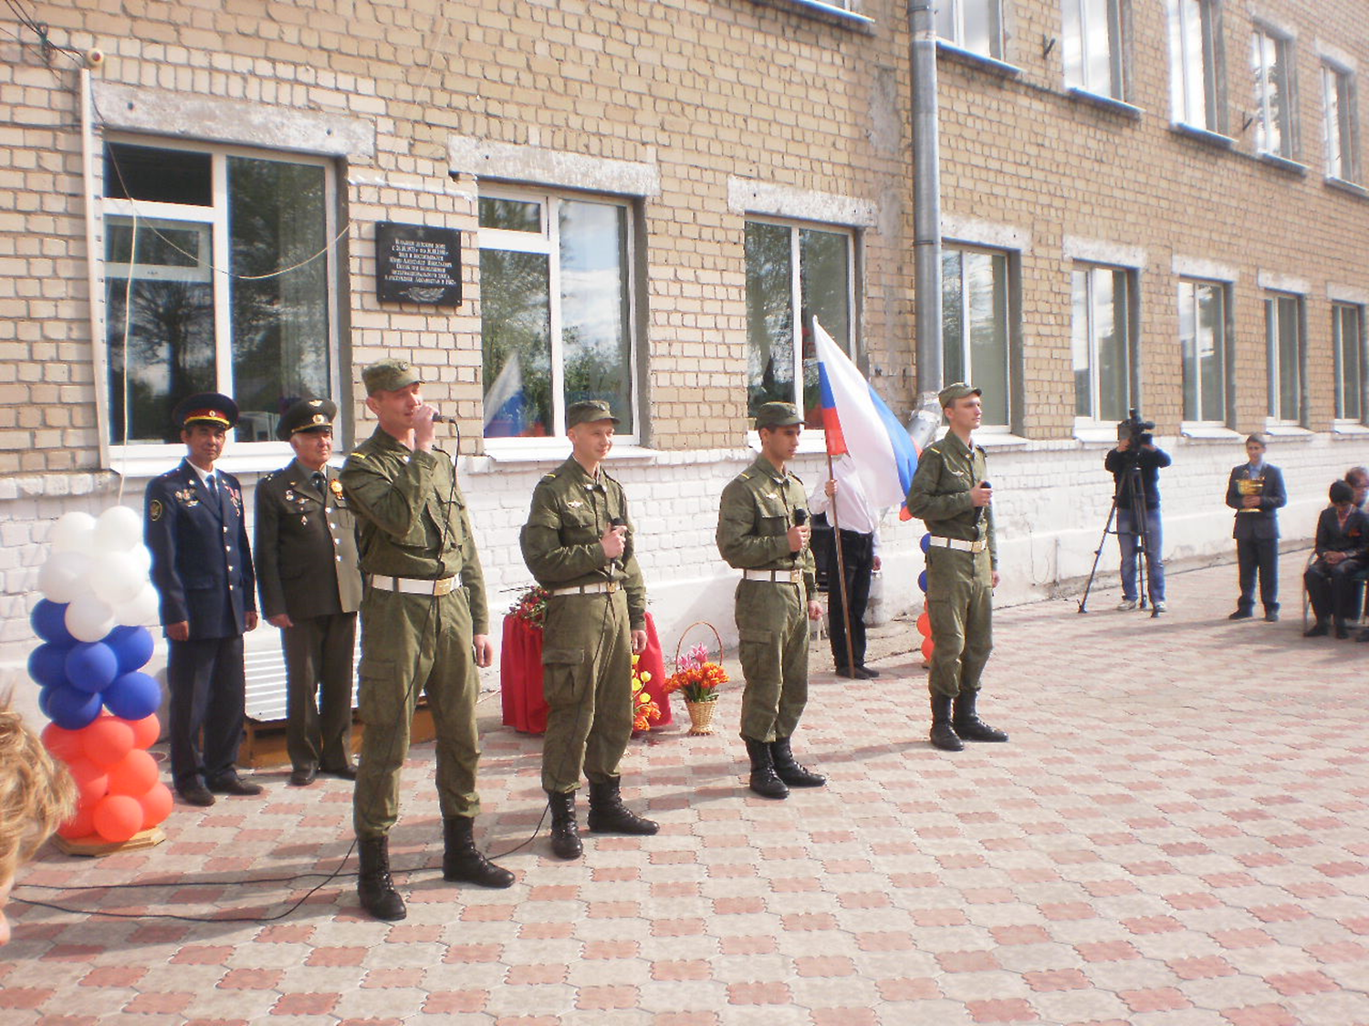
Урок мужества ко Дню интернационалиста
Юрин Александр – выпускник детского дома. После окончания Куйбышевского речного училища был призван в Армию. Александр попал в Афганистан. Он был огнеметчиком и носил обеды на огневые рубежи. Бои шли высоко в горах. В одно из боев в 1982 году Юрин Александр был убит снайпером душманов. Посмертно награжден орденом «Красной звезды».
в 2015 году на стене нашего учреждения была установлена в торжественной обстановке памятная доска Юрину Александру. Каждый год ко Дню интернационалиста проводим урок мужества, посвященный памяти героя. На мероприятие приезжают одноклассники и педагоги Александра.
В 2018 оду воспитанники с ветераном Великой Отечественной войны В.И. Кушнаренко заложил аллею памяти в честь героя– интернационалиста.

